Slide 1
第二章 烃
第三节 芳香烃
第2课时 苯的同系物

Slide 2
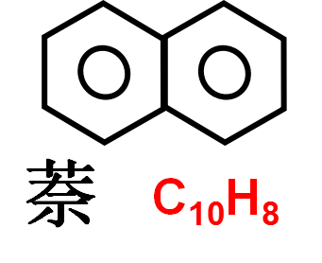
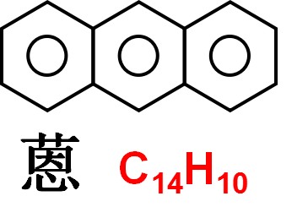
【视频】芳香烃的用途
观看视频，你知道视频中提到的苯、甲苯、二甲苯、萘的结构吗？这些结构之间有怎样的相似性和差异性，如何通过分类对其进行研究？

Slide 3
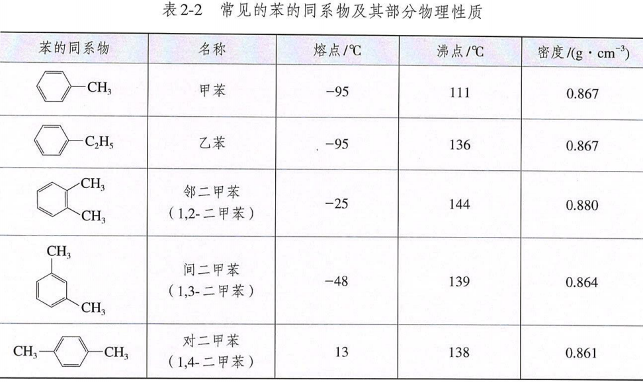
一、苯的同系物
苯的同系物是指苯环上的氢原子被烷基取代所得到的一系列产物，其分子中有一个苯环，侧链都是烷基。
观察表2-2，总结苯
的同系物的通式，
物理性质以及命名
规则。

Slide 4
1、苯的同系物的结构
通式：
2.苯的同系物的物理性质：
C_{n}H_{2 n-6} (n≥7)
苯的同系物为无色液体，不溶于水，易溶于有机溶剂，密度比水的小。
三种二甲苯的熔、沸点与密度①熔点：对二甲苯＞邻二甲基＞间二甲苯。②沸点：邻二甲苯＞间二甲苯＞对二甲苯。③密度：邻二甲苯＞间二甲苯＞对二甲苯。你能解释其中原因吗？
解释：（1）分子的对称性越好，熔点越高，对二甲苯>邻二甲苯>间二甲苯
（2）分子的极性越大，沸点越高，邻二甲苯>间二甲苯>对二甲苯

Slide 5
3.苯的同系物的命名
(1)习惯命名法
以苯为母体,将苯环侧链的烷基作为取代基,称为“某苯”。如 称为___苯,
称为___苯。
当苯分子中有两个氢原子被取代后,取代基的位置可分别用___________来表示。
甲
乙
邻、间、对
(2)系统命名法
将苯环上的6个碳原子编号,把某个甲基所在的碳原子的位置编为1号,选取最小位次号给另一个甲基编号。

Slide 6
 | ① | ② | ③
习惯命名法 | _________ | _________ | _________
系统命名法 | 1,2-二甲苯 | 1,3-二甲苯 | 1,4-二甲苯
邻二甲苯
间二甲苯
对二甲苯

Slide 7
4.苯的同系物的化学性质
实验2-2
实验内容 | 实验现象 | 解释
(1)向两支分别盛有2 mL苯和甲苯的试管中各加入几滴溴水，静置
(2)将上述试管用力振荡，静置
溴水的密度大于苯和甲苯的密度
溴水沉到液体底部
两支试管中液体均分层，均是上层为橙红色，下层几乎无色
苯、甲苯与溴水均不能发生化学反应，但能够萃取溴

Slide 8
实验内容 | 实验现象 | 解释
(3)向两支分别盛有2 mL苯和甲苯的试管中各加入几滴酸性高锰酸钾溶液,静置
(4)将上述试管用力振荡，静置
紫红色酸性KMnO₄溶液沉到液体底部
紫红色酸性KMnO₄溶液沉到液体底部
苯未使酸性高锰酸钾溶液褪色，甲苯使酸性高锰酸钾溶液褪色
苯与酸性KMnO₄溶液不反应，甲苯与酸性KMnO₄溶液反应

Slide 9
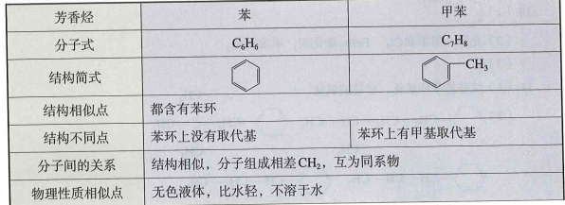
【思考与讨论】
一、结合苯和甲苯的分子结构特点及上述实验结果，分析苯和甲苯的物理性质、化学性质有哪些相似点和不同点。

Slide 10
1.氧化反应：
同：燃烧
异：在苯中KMnO₄酸性溶液没有褪色，在甲苯中KMnO₄酸性溶液褪色了。
结论：苯不能被KMnO₄酸性溶液氧化，甲苯能被KMnO₄酸性溶液氧化
CH₃
COOH
KMnO₄、H⁺
原因：苯环影响甲基(侧链)，使甲基(侧链) 变得活泼，能被强氧化剂氧化。
应用：可用KMnO₄酸性溶液作试剂鉴别苯的同系物和苯或苯的同系物和烷烃

Slide 11
O
||
C—OH
|
|
—C—H
|
反应机理：
酸性高锰酸钾溶液
烷基上与苯环直接相连的碳直接连氢原子
H
|
—C—H
|
H
H
| |
—C—C—
| |
H
C
|
—C—C
|
C
×

Slide 12
【学习评价】产物是什么？
CH₃
|
CH₃
|
—C—CH₃
|
CH₃
CH₃
|
CH₃—CH—
HOOC
|
CH₃
|
—C—CH₃
|
CH₃
KMnO₄/H⁺
|
CH₂—R
HOOC—
|
COOH

Slide 13
2.取代反应
在光照条件下，甲苯与氯气能发生类似甲烷与氯气的取代反应，请写出可能的有机产物的结构简式。分离提纯这些有机化合物的方法是什么？
蒸馏
在FeBr₃催化下，甲苯与溴发生取代反应可以生成一溴代甲苯，请写出该反应的主要有机产物的结构简式，并从化学键和官能团的角度分析反应中有机化合物的变化。

Slide 15
邻、对位取代
CH₃
CH₃
3
3
+ HNO₃
O₂N
NO₂
+ H₂O
浓硫酸
△
NO₂
2，4，6-三硝基甲苯
2,4,6-三硝基甲苯又叫梯恩梯（TNT），是一种淡黄色晶体，不溶于水。它是一种烈性炸药，广泛用于国防、采矿、筑路、水利建设等
对比苯与甲苯的结构，以及二者发生硝化反应的产物，你能得出什么结论？
甲基（侧链）影响苯环，使苯环上的氢原子比苯更易被取代，甲苯分子中的—CH₃对苯环的影响，硝基取代的位置均以甲基的邻、对位为主。

Slide 16
3.加成反应
在Pt作催化剂和加热的条件下，甲苯与氢气能发生类似苯与氢气的加成反应，请写出该反应的化学方程式。

Slide 17
【小结】苯的同系物的化学性质
苯和甲苯的化学性质相似点：类比苯：与氢气发生加成反应，与液溴发生取代反应，与硝酸发生取代反应。 苯和甲苯的化学性质不同点：类比烷烃：在光照条件下可与氯气发生取代反应。 苯的同系物与苯都含有苯环，因此能在一定条件下发生溴代、硝化和催化加氢反应。但由于苯环与烷基的相互作用，苯的同系物的化学性质与苯又有所不同。

Slide 18
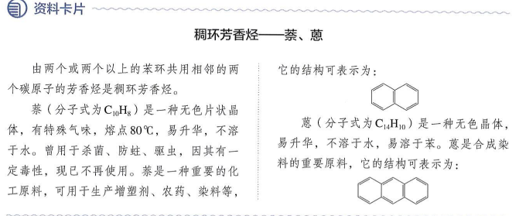

Slide 19
教材P47

Slide 20
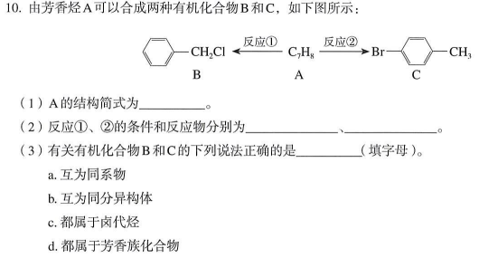
教材P47

Slide 21
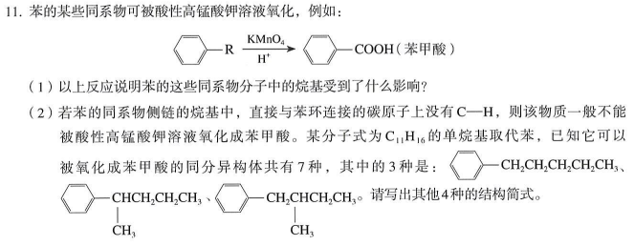
教材P47

Slide 23
C

